Slide 1
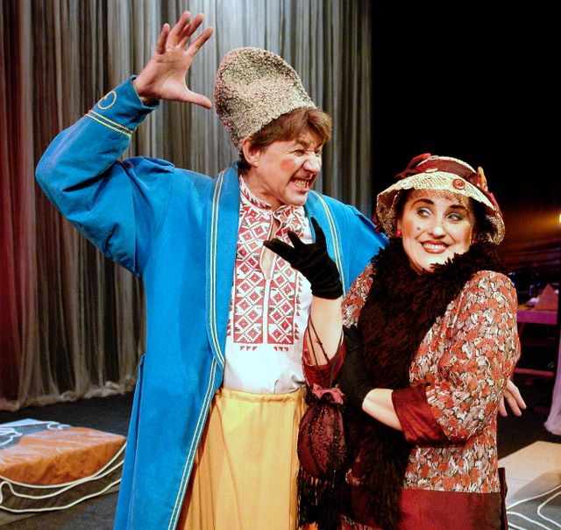
Характеристика Мини Мазайла та Лини Мазайло
Виконала учениця 11-А класу
Ковальова Анастасія

Slide 2
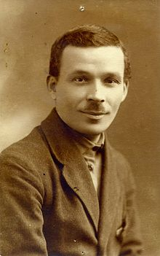
Микола Гурович Куліш є творцем «модерної драми». Його
комедія «Мина Мазайло» змушує сучасних читачів
замислюватися над тими проблемами сьогодення, коріння
яких сягає в далеке минуле. Сюжет п'єси не новий. Він
перегукується з творами Мольєра та Карпенка-Карого, але
у переосмисленні Куліша знаходить нове,
яскраве наповнення — письменник
торкається «другорядності» української
нації в свідомості українців. Образи п’єси
важко поділити на позитивні та негативні.
Усі персонажі одночасно типові та живі,
вони всі притримуються протилежних
поглядів на явище українізації. І це
основний конфлікт твору

Slide 3
Мина Мазайло
Цитати:
«Двадцять три роки, кажу, носю я це прізвище, і воно, як віспа на
житті — Мазайло!.. Ще малим, як оддав батько в город до школи,
першого ж дня на регіт взяли: Мазайло! Жодна гімназистка не
хотіла гУ л яти — Мазайло! За репетитора не брали — Мазайло! На
службу не приймали — Мазайло! Од кохання відмовлялися —
Мазайло!»
«Заставлю і виб’ю з голови дур українськийі .А як ні — то через
труп переступлю. Через труп!..»
«Українцями звуться ті, хто вчить нещасних службовців так
званої української мови. Не малоруської і не Тарасошевченківської,
а української — і це наша малоросійська трагедія»
«Нічого з вашої українізації не вийде, це вам факт, а якщо і вийде, то
пшик з бульбочкою — це вам другий факт, бо так каже моє серце…»

Slide 4
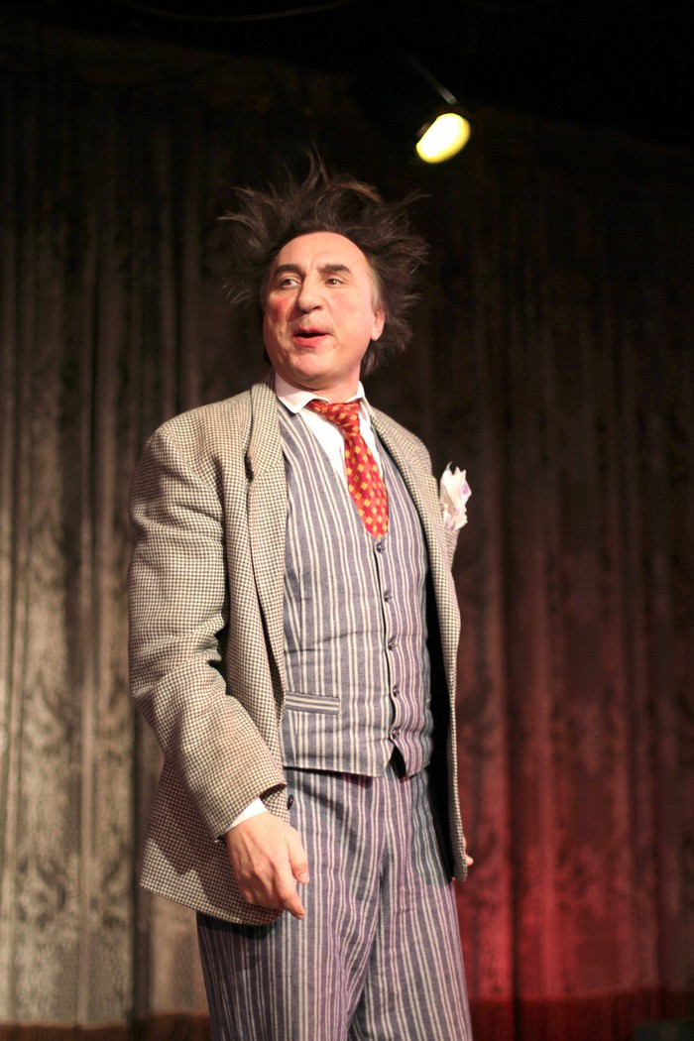
Мина Мазайло – українець за
походженням, міщанин,
харківський службовець. Він
вирішує змінити своє українське «плебейське» прізвище на щось більш
милозвучне, російське. Він
вважає, що саме прізвище стає на
заваді його щастю, не дає
отримати підвищення на службі,
що через прізвище оточуючі
ставляться до нього без належної
поваги тощо

Slide 5
для нього українське прізвище – показник низького
походження, ніби натяк на «другосортність»
людини
він згоден називатися малоросом, аби не
українцем, щоб бути ближчим до великої раси
звик принижуватись перед начальством
легко забув свій славний козацький рід, бо в
його міщанському оточенні та соціальній ситуації
того часу (а це вже радянські часи, які пропаганду
вали зовсім інші цінності) це було неактуально
несміливий на службі, Мина виступає грубим і
деспотичним у сім'ї

Slide 6
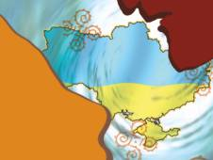
При цьому Мина як особистість не являє собою
нічого видатного. Він далеко не розумний, ми
нічого не знаємо про його здібності чи таланти. Ми
бачимо його лише одержимим глупою ідеєю, без
почуття гідності, чванливим та сварливим. Він
смішний у своєму прагненні змінити життя на
краще лише змінивши прізвище та глухий до
аргументів проти його ідеї

Slide 7
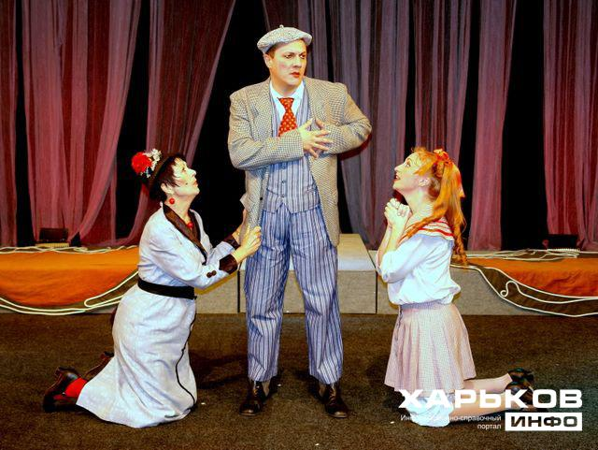
Українізацію він сприймає як спробу зробити його
«провінціалом, другосортним службовцем і не давати
мені ходи на вищі посади». Він, його дружина та дочка
смішні, бо відхрещуючись від усього українського,
виставляючи себе «руськими», вони разом з тим
навіть не вміють правильно розмовляти російською
мовою. Закінчується історія Мазайла чисто по-
гоголівському —
«німою» сценою і
повним крахом героя —
його звільняють з
посади «за
систематичний опір
українізації»

Slide 8
Лина Мазайло
«Мене обдурив: я покохала не Мазайла, а
Мазалова»

Slide 9
типова та неосвічена міщанка
поділяє суб’єктивно вмотивовану зневагу
Мини до всього українського
показово копіює шляхетних дам, кокетує,
ахає та хапається за серце
з дочкою між собою гризуться, як собаки,
зовсім не поважають одна одну
її життя складається з пліток, підглядань,
обговорення нарядів тих, хто «добре влаштувався
у житті». Усе, що суперечить її поглядам,
піддається жорсткому осуду
неосвічена та глупа, вона всерйоз хоче
проклясти сина, щоб він зголосився на батькову
примху

Slide 10
«Мина Мазайло» — твір, який порушує проблеми,
актуальні як за життя автора, так і зараз. І в
третьому тисячолітті можна побачити політичні
джерела і суспільний ґрунт найбанальніших
побутових явищ, тільки на новому оберті
історичної спіралі.
А головна мета М.Куліша, на мій погляд,
протиставлення, зіткненні цих кумедних, кожен
по-своєму, образів заради об’єктивного
висвітлення проблеми українізації 20-30-х років

Slide 11


Slide 12
Дякую за увагу!

